Slide 1



Aula 18 Plano
Não esquecer!
Podes navegar por todas as secções (enter ou clique de rato) ou escolher a secção clicando sobre ela.
Apenas deves “Try it” depois de navegares por todos os conteúdos desta aula!
1. Propriedade - Troca de Filas Paralelas
2. Propriedade - Multiplicação por um escalar
3. Propriedade - Transposição
Try it!
By EngiMath TEAM

Slide 2
Aula 18 Plano
Não esquecer!
Podes navegar por todas as secções (enter ou clique de rato) ou escolher a secção clicando sobre ela.
Apenas deves “Try it” depois de navegares por todos os conteúdos desta aula!
1. Propriedade - Troca de Filas Paralelas
2. Propriedade - Multiplicação por um escalar
Todas as Propriedades dos Determinantes aqui apresentadas foram "batizadas" apenas para facilitar a sua identificação.
Não há necessidade de memorização destes nomes!
3. Propriedade - Transposição
Try it!
By EngiMath TEAM

Slide 3
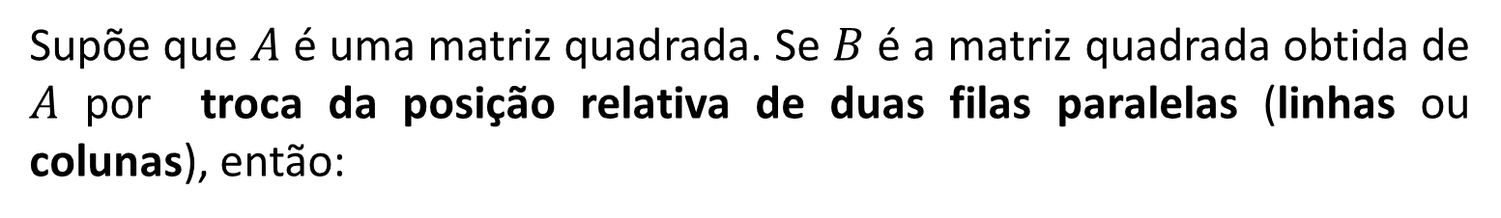

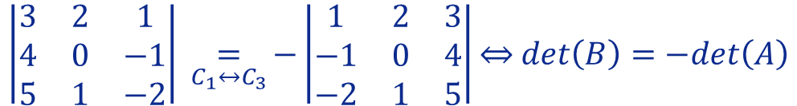


Aula 18
Supõe que $A$ é uma matriz quadrada. Se $B$ é a matriz quadrada obtida de $A$ por troca da posição relativa de duas filas paralelas (linhas ou colunas), então:
1. Propriedade - Troca de Filas Paralelas
$$det\left(B\right)=−det\left(A\right)$$
2. Propriedade - Multiplicação por um escalar
Exemplo
$$A=\left(\begin{matrix}1 & 2 & 3 \\ −1 & 0 & 4 \\ −2 & 1 & 5\end{matrix}\right).$$
Supõe que temos a seguinte matriz
3. Propriedade - Transposição
Seja $B$ a matriz obtida de A por troca da coluna 1 com a coluna 3.
Então, obtemos
Na prática, sempre se realiza uma operação elementar sobre as linhas ou colunas (Ver Aula 12) é importante apontá-la!
$$B=\left(\begin{matrix}3 & 2 & 1 \\ 4 & 0 & −1 \\ 5 & 1 & −2\end{matrix}\right)$$
Try it!
Assim,
$$\left|\begin{matrix}3 & 2 & 1 \\ 4 & 0 & −1 \\ 5 & 1 & −2\end{matrix}\right| \underset{C_{1}↔C_{3}}{=}{−}\left|\begin{matrix}1 & 2 & 3 \\ −1 & 0 & 4 \\ −2 & 1 & 5\end{matrix}\right|\overset{⇔}{ } det\left(B\right)=−det\left(A\right)$$

Slide 4
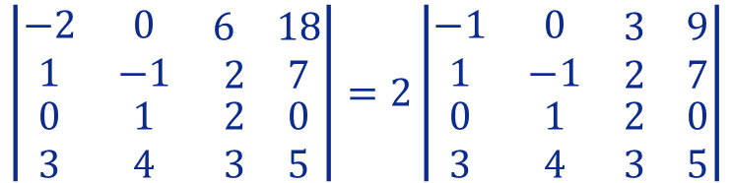





Aula 18
Supõe que $A$ é uma matriz quadrada e $k$é um escalar. Se $B$ é a matriz quadrada obtida de $A$ multiplicando uma única linha ou uma única coluna pelo escalar $k$, então
1. Propriedade - Troca de Filas Paralelas
$$\det\left(B\right)=k.\det\left(A\right)$$
2. Propriedade - Multiplicação por um escalar
Na prática, esta propriedade pode ser usada para simplificar os cálculos quando todos os elementos de uma “fila” (linha ou Coluna) são múltiplos do mesmo escalar ($k$), permitindo colocar em evidência esse fator.
3. Propriedade - Transposição
Exemplos
$$\left(\begin{matrix}−2 & 0 & \begin{matrix}6 & 18\end{matrix} \\ 1 & −1 & \begin{matrix}2 & 7\end{matrix} \\ \begin{matrix}0 \\ 3\end{matrix} & \begin{matrix}1 \\ 4\end{matrix} & \begin{matrix}\begin{matrix}2 \\ 3\end{matrix} & \begin{matrix}0 \\ 5\end{matrix}\end{matrix}\end{matrix}\right)$$
1. Considerando a seguinte matriz
Observa que todos os elementos na linha 1 são números pares, então podemos colocar 2 em evidência, e podemos escrever o determinante como:
Try it!
$$\left|\begin{matrix}−2 & 0 & \begin{matrix}6 & 18\end{matrix} \\ 1 & −1 & \begin{matrix}2 & 7\end{matrix} \\ \begin{matrix}0 \\ 3\end{matrix} & \begin{matrix}1 \\ 4\end{matrix} & \begin{matrix}\begin{matrix}2 \\ 3\end{matrix} & \begin{matrix}0 \\ 5\end{matrix}\end{matrix}\end{matrix}\right|=2\left|\begin{matrix}−1 & 0 & \begin{matrix}3 & 9\end{matrix} \\ 1 & −1 & \begin{matrix}2 & 7\end{matrix} \\ \begin{matrix}0 \\ 3\end{matrix} & \begin{matrix}1 \\ 4\end{matrix} & \begin{matrix}\begin{matrix}2 \\ 3\end{matrix} & \begin{matrix}0 \\ 5\end{matrix}\end{matrix}\end{matrix}\right|$$

Slide 5
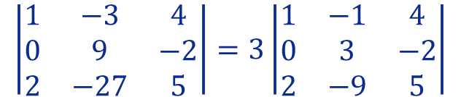

Aula 18
Supõe que $A$ é uma matriz quadrada e $k$é um escalar. Se $B$ é a matriz quadrada obtida de $A$ multiplicando uma única linha ou uma única coluna pelo escalar $k$, então
1. Propriedade - Troca de Filas Paralelas
$$\det\left(B\right)=k.\det\left(A\right)$$
2. Propriedade - Multiplicação por um escalar
Na prática, esta propriedade pode ser usada para simplificar os cálculos quando todos os elementos de uma “fila” (linha ou Coluna) são múltiplos do mesmo escalar ($k$), permitindo colocar em evidência esse fator.
3. Propriedade - Transposição
Exemplos
$$\left|\begin{matrix}1 & −3 & 4 \\ 0 & 9 & −2 \\ 2 & −27 & 5\end{matrix}\right|$$
2. Considerando o seguinte determinante
Try it!
Observa que todos os elementos na coluna 2 são múltiplos de 3, então podemos colocar o número 3 em evidência e escrever:
$$\left|\begin{matrix}1 & −3 & 4 \\ 0 & 9 & −2 \\ 2 & −27 & 5\end{matrix}\right|=3\left|\begin{matrix}1 & −1 & 4 \\ 0 & 3 & −2 \\ 2 & −9 & 5\end{matrix}\right|$$

Slide 6


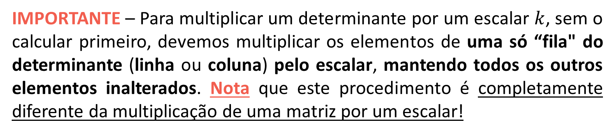
Aula 18
Supõe que $A$ é uma matriz quadrada e $k$é um escalar. Se $B$ é a matriz quadrada obtida de $A$ multiplicando uma única linha ou uma única coluna pelo escalar $k$, então
1. Propriedade - Troca de Filas Paralelas
$$\det\left(B\right)=k.\det\left(A\right)$$
2. Propriedade - Multiplicação por um escalar
IMPORTANTE – Para multiplicar um determinante por um escalar $k$, sem o calcular primeiro, devemos multiplicar os elementos de uma só “fila" do determinante (linha ou coluna) pelo escalar, mantendo todos os outros elementos inalterados. Nota que este procedimento é completamente diferente da multiplicação de uma matriz por um escalar!
3. Propriedade - Transposição
Exemplo
Dado o determinante $\left|\begin{matrix}1 & 2 \\ 3 & 4\end{matrix}\right|$ podemos facilmente determinar o seu valor:
Try it!
$$\left|\begin{matrix}1 & 2 \\ 3 & 4\end{matrix}\right|=1×4−2×3=4−6=−2$$
Se, por qualquer motivo, quisermos triplicar o seu valor só temos que o multiplicar por 3!
$$3\left|\begin{matrix}1 & 2 \\ 3 & 4\end{matrix}\right|=3 \left(1×4−2×3\right)=3\left(4−6\right)=3\left(−2\right)=−6$$

Slide 7

Aula 18
Supõe que $A$ é uma matriz quadrada e $k$é um escalar. Se $B$ é a matriz quadrada obtida de $A$ multiplicando uma única linha ou uma única coluna pelo escalar $k$, então
1. Propriedade - Troca de Filas Paralelas
$$\det\left(B\right)=k.\det\left(A\right)$$
2. Propriedade - Multiplicação por um escalar
IMPORTANTE – Para multiplicar um determinante por um escalar $k$, sem o calcular primeiro, devemos multiplicar os elementos de uma só “fila" do determinante (linha ou coluna) pelo escalar, mantendo todos os outros elementos inalterados. Nota que este procedimento é completamente diferente da multiplicação de uma matriz por um escalar!
3. Propriedade - Transposição
Exemplo
O problema é se quisermos triplicar o valor de $\left|\begin{matrix}1 & 2 \\ 3 & 4\end{matrix}\right|$ sem o calcular!
Try it!
A resposta mais provável (“intuição” matricial) é multiplicar todos os elementos por 3:
$$3\left|\begin{matrix}1 & 2 \\ 3 & 4\end{matrix}\right|=\left|\begin{matrix}3 & 6 \\ 9 & 12\end{matrix}\right|=3×12−6×9=36−54=−18$$
Já sabemos que o resultado é $\left(−6\right)$ e não $\left(−18\right)$!

Slide 8




Aula 18
Supõe que $A$ é uma matriz quadrada e $k$é um escalar. Se $B$ é a matriz quadrada obtida de $A$ multiplicando uma única linha ou uma única coluna pelo escalar $k$, então
1. Propriedade - Troca de Filas Paralelas
$$\det\left(B\right)=k.\det\left(A\right)$$
2. Propriedade - Multiplicação por um escalar
IMPORTANTE – Para multiplicar um determinante por um escalar $k$, sem o calcular primeiro, devemos multiplicar os elementos de uma só “fila" do determinante (linha ou coluna) pelo escalar, mantendo todos os outros elementos inalterados. Nota que este procedimento é completamente diferente da multiplicação de uma matriz por um escalar!
3. Propriedade - Transposição
Exemplo
O problema é se quisermos triplicar o valor de $\left|\begin{matrix}1 & 2 \\ 3 & 4\end{matrix}\right|$ sem o calcular!
Try it!
Para este determinante há quatro opções possíveis: multiplicar a
1ª linha ou 2ª linha
nas 4
Apenas uma destas 4 opções é necessária para resolver a questão! Escolhe uma!
$$3\left|\begin{matrix}1 & 2 \\ 3 & 4\end{matrix}\right|=\left|\begin{matrix}3 & 6 \\ 3 & 4\end{matrix}\right|=\left|\begin{matrix}1 & 2 \\ 9 & 12\end{matrix}\right|=\left|\begin{matrix}3 & 2 \\ 9 & 4\end{matrix}\right|=\left|\begin{matrix}1 & 6 \\ 3 & 12\end{matrix}\right|$$
$$=12−18$$
$$=−6$$
1ª coluna ou 2ª coluna

Slide 9
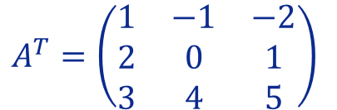
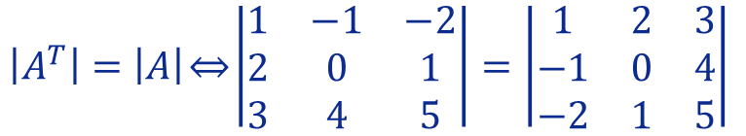


Aula 18
Supõe que A é uma matriz quadrada. O valor do determinante de uma matriz é igual ao valor do determinante da sua transposta. Então
1. Propriedade - Troca de Filas Paralelas
$$det\left(A^{T}\right)=det\left(A\right)$$
2. Propriedade - Multiplicação por um escalar
Exemplo
$$A=\left(\begin{matrix}1 & 2 & 3 \\ −1 & 0 & 4 \\ −2 & 1 & 5\end{matrix}\right).$$
Supõe que temos a seguinte matriz
3. Propriedade - Transposição
Seja $A^{T}$ a transposta de $A$ (ver Aula 7)
$$A^{T}=\left(\begin{matrix}1 & −1 & −2 \\ 2 & 0 & 1 \\ 3 & 4 & 5\end{matrix}\right)$$
Try it!
Então,
$${\left|A^{T}\right|=\left|A\right|\overset{⇔}{ }\left|\begin{matrix}1 & −1 & −2 \\ 2 & 0 & 1 \\ 3 & 4 & 5\end{matrix}\right|=\left|\begin{matrix}1 & 2 & 3 \\ −1 & 0 & 4 \\ −2 & 1 & 5\end{matrix}\right|}_{ }$$

Slide 10




Aula 18
Pega num papel e numa caneta antes
de começar!
1. Propriedade - Troca de Filas Paralelas
2. Propriedade - Multiplicação por um escalar
3. Propriedade - Transposição
Try it!

Slide 11

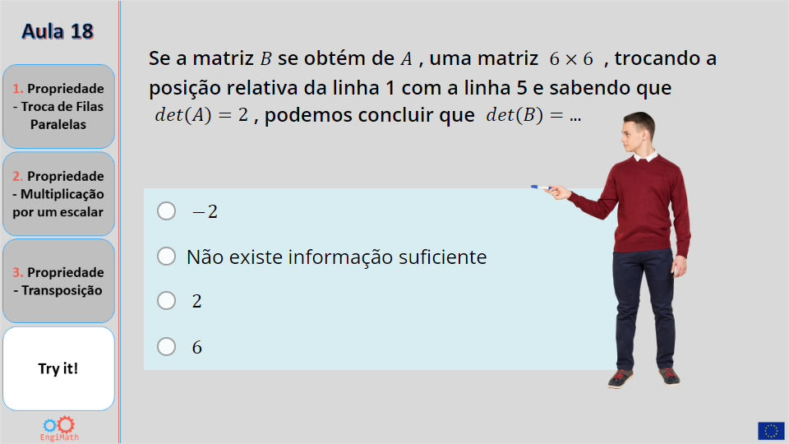
Aula 18
Quiz
1. Propriedade - Troca de Filas Paralelas
Click the Quiz button to edit this object
2. Propriedade - Multiplicação por um escalar
3. Propriedade - Transposição
Try it!

Slide 12


Fim da Aula 18
Esperamos que tenhas gostado!
1. Propriedade - Troca de Filas Paralelas
2. Propriedade - Multiplicação por um escalar
3. Propriedade - Transposição
Try it!
By EngiMath TEAM

